Slide 1
jQuery
插件

Slide 2
JQuery插件
插件是以 jQuery 的核心代码为基础，编写出复合一定规范的应用程序。也就是说，插件也是 jQuery 代码，通过 js 文件引入的方式植入即可。
插件的种类很多，主要大致可以分为：UI 类、表单及验证类、输入类、特效类、Ajax类、滑动类、图形图像类、导航类、综合工具类、动画类等等。
经过日积月累的插件开发，开发者逐步约定了一些基本要点，以解决各种因为插件导致的冲突、错误等问题。
<number>/38

Slide 3
典型jQuery插件实例- jQuery Validate
jQuery Validate 插件为表单提供了强大的验证功能，让客户端表单验证变得更简单，同时提供了大量的定制选项，满足应用程序各种需求。
该插件捆绑了一套有用的验证方法，包括 URL 和电子邮件验证，同时提供了一个用来编写用户自定义方法的 API。所有的捆绑方法默认使用英语作为错误信息，且已翻译成其他 37 种语言。
该插件是由 Jörn Zaefferer 编写和维护的，他是 jQuery 团队的一名成员，是 jQuery UI 团队的主要开发人员，是 QUnit 的维护人员。该插件在 2006 年 jQuery 早期的时候就已经开始出现，并一直更新至今。
<number>/38

Slide 4
使用jQuery Validate插件步骤
使用插件步骤：
1、必须先导入 jquery.js 文件，而且在所有插件之前引入。
2、下载jquery.validate.js。
3、加载validate 。
<number>/38

Slide 5
使用jQuery Validate插件
<script src="js/jquery-2.1.1.min.js"></script>
<script src="js/jquery.validate.min.js"></script>
<script>
$(function(){
$("#myform").validate();
});
</script>
… … …
<h3>注册</h3>
<form action="#" id="myform" method="post">
用户名：<input type="text" name="username" class="required" /><br>
密码：<input type="password" name="password" /><br>
电子邮件：<input type="text" name="mymail" /><br>
个人网站：<input type="text" name="myurl" /><br>
<input type="submit" value=" 注册 " />
</form>
加载validate插件
这样就完成了对username文本框的非空验证
<number>/38

Slide 6
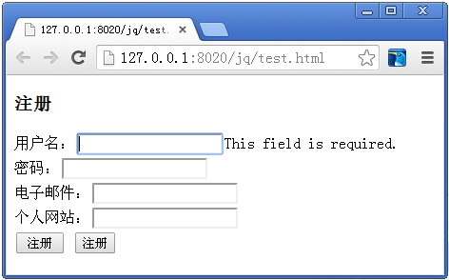
使用jQuery Validate插件
非空验证中，提示错误信息默认为英文。
实际上，我们可以为validate插件定制更多的自定义信息。
<number>/38

Slide 7
典型jQuery插件实例- jQuery UI datepicker
jQuery UI是以 jQuery 为基础的开源 JavaScript 网页用户界面代码库。包含底层用户交互、动画、特效和可更换主题的可视控件。我们可以直接用它来构建具有很好交互性的web应用程序。所有插件测试能兼容IE 6.0+, Firefox 3+, Safari 3.1+, Opera 9.6+, 和GoogleChrome。
jQuery UI很强大，其中的日期选择插件Datepicker是一个配置灵活的插件，我们可以自定义其展示方式，包括日期格式、语言、限制选择日期范围、添加相关按钮以及其它导航等。
<number>/38

Slide 8
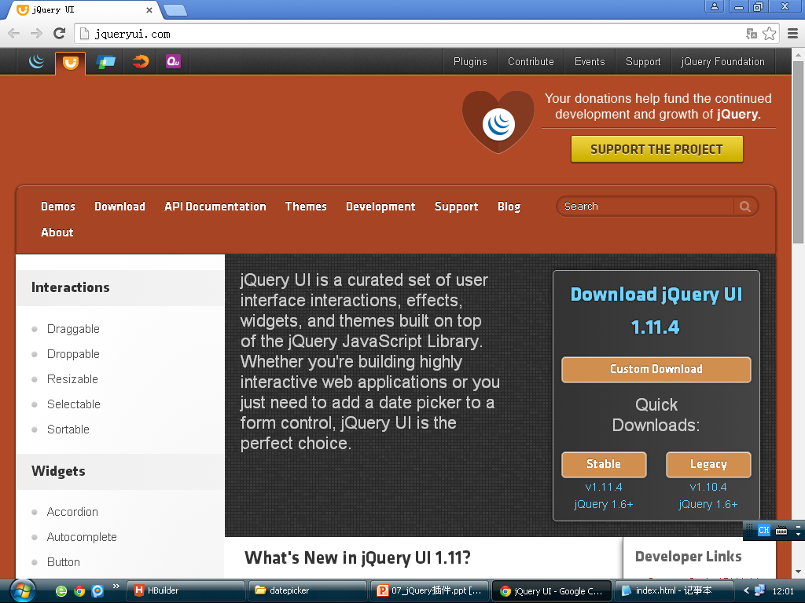
http://jqueryui.com/ 官网
首先，访问 http://jqueryui.com/官网，下载jQuery UI
<number>/38

Slide 9
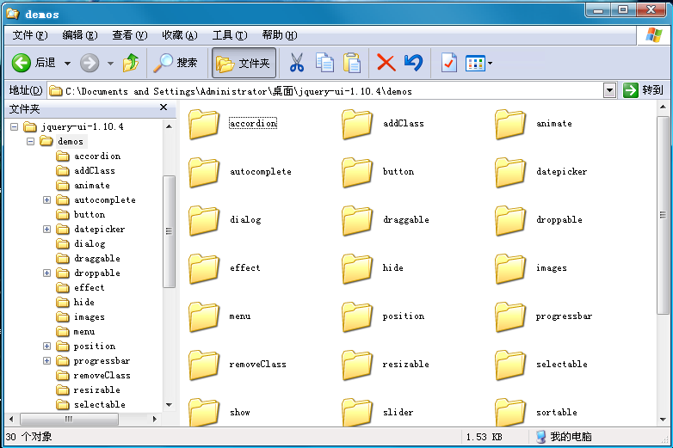
Datepicker插件
在demos文件夹中有许多jQuery UI插件
<number>/38

Slide 10
Datepicker插件
$( "#datepicker" ).datepicker(
{
dateFormat: 'yy-mm-dd', //日期格式
showButtonPanel: true, //面板上是否显示按钮
currentText:"今天", //toTay按钮上的文字
closeText:"关闭", //close按钮上的文字
changeYear:true, //年份使用下拉列表选择
dayNamesMin:['一', '二', '三', '四', '五', '六', '日'], //定义星期文字
yearRange: '2000:2050', //年份范围
numberOfMonths:1, //显示月份数量 //定义月份文字
monthNames:
['1月','2月','3月','4月','5月','6月','7月','8月','9月','10月','11月','12月']
}
);
… … …
<p>日期: <input type="text" id="datepicker"></p>
<number>/38

Slide 11
jQuery中的extend()方法
在学习自定义插件之前，我们要先学习extend()方法。它的使用主要有三种：
1、合并多个对象。
2、深度嵌套对象。
3、给jQuery.fn 添加多个方法。
<number>/38

Slide 12
extend方法-合并多个对象
1、合并多个对象
var obj1={
id:1,
name:"张三"
}
var obj2={
name:"李四",
age:25
}
$.extend(obj1,obj2);
console.log(obj1);
运行结果：Object {id: 1, name: "李四", age: 25}
从运行结果中可以看到：
obj1对象以前具有的id属性依然存在。
obj1对象以前具有的name属性被覆盖。
obj1对象以前不具有的age属性被添加进来。
<number>/38

Slide 13
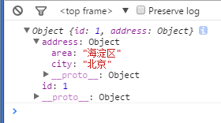
extend方法-深度嵌套对象
2、深度嵌套对象
var obj1 = {
id:1,
address:{
city:"沈阳",
area:"沈河区"
}
}
var obj2 = {
id:1,
address:{
city:"北京",
area:"海淀区"
}
}
$.extend(obj1,obj2);
console.log(obj1);
<number>/38

Slide 14
extend方法-给jQuery.fn添加多个方法
如果想要给插件添加多个方法，可以使用extend来实现：
;(function($){
$.fn.extend({
myTable:function(options){
//… … …
},
funOther:function(options){
//… … …
}
});
})(jQuery);
<number>/38

Slide 15
自定义插件
使用别人提供好的插件，使用起来非常的方便。但是，如果找不到能够满足自己需求的插件，或者想自己封装一个插件提供给别人使用。那么就需要自己编写一个jQuery插件。
实际上，插件就是扩展jQuery类的方法。
按照功能分类，插件的形式可以分为一下两类：
1、对象级别插件，也就是基于某个DOM元素的jQuery对象的局部性插件。绝大部分都是局部性插件(常用)。
2、类级别插件，这是全局性插件(基本不用)。
在开发中，局部对象附加jQuery.fn对象上，全局对象附加在jQuery上；
<number>/38

Slide 16
jQuery与jQuery.fn
jQuery开发插件的两个方法：
类级别插件： jQuery.pluginName
为扩展jQuery类本身，为类添加类方法。可以理解为类添加静态方法。可以直接使用jQuery调用方法。
对象级别插件： jQuery.fn.pluginName
给jQuery对象添加方法。 是对jQuery.prototype进得扩展，就是为jQuery类添加“成员函数”。可以使用jQuery类的实例对象调用方法。
实际上： jQuery.fn===jQuery.prototype 结果为：true
<number>/38

Slide 17
自定义全局插件（类级别插件）实例
现在做一个自定义全局插件，功能：窗口居中。
创建jquery.myCenter.js文件：
jQuery.myCenter = function(obj){
obj.css({
"position":"absolute",
"top":($(window).height()-obj.height())/2,
"left":($(window).width()-obj.width())/2
});
}
直接将插件添加在jQuery上。
<number>/38

Slide 18
自定义全局插件（类级别插件）实例
<head>
<script type="text/javascript" src="js/jquery-2.1.1.min.js" ></script>
<script type="text/javascript" src="js/jquery.myCenter.js" ></script>
<style>
div{
width: 100px;
height: 100px;
background: blue;
}
</style>
<script>
$(function(){
$.myCenter($("#one"));
})
</script>
</head>
<body>
<div id="one"></div>
</body>
直接在jQuery上调用
myCenter插件。
<number>/38

Slide 19
自定义局部插件（对象级别插件）实例
jQuery.fn.myCenter = function(){
var obj = $(this);
obj.css({
"position":"absolute",
"top":($(window).height()-obj.height())/2,
"left":($(window).width()-obj.width())/2
});
}
… … …
$(function(){
$("#one").myCenter();
})
… … …
<div id="one"></div>
将插件添加在
jQuery.prototype上。
在一个jQuery对象上
调用myCenter插件。
<number>/38

Slide 20
jQuery插件模板
前后都加分号，避免与其他代码产生混淆。
//创建一个闭包
;(function($){
$.fn.plueName = function(options){
//设置默认参数
var defaults = {
//默认参数
}
//参数中如果存在defaults中的值，则覆盖defaults中的值
var options = $.extend(defaults,options);
//遍历所有的元素
this.each(function(){
//插件功能代码
});
//返回当前对象，实现链式调用
return $(this);
}
})(jQuery);
插件内部代码推荐使用jQuery，
避免使用$，以免产生混淆。
如果一定要使用$，可以通过参数传递
<number>/38

Slide 21
myTable自定义插件实例
创建 jQuery.myTable.js 文件：
;(function($){
$.fn.myTable = function(options){
var defaults = {
evenRowColor:"#DDD",
oddRowColor:"#EEE"
}
var options = $.extend(defaults,options);
this.each(function(){
//偶数行
$(this).find("tr:even").css("background-color",options.evenRowColor);
//奇数行
$(this).find("tr:odd").css("background-color",options.oddRowColor);
});
return $(this);
}
})(jQuery);
<number>/38

Slide 22
myTable自定义插件实例
创建 index.html 文件：
$(function(){
$("#myTable").myTable({
evenRowColor:"",
oddRowColor:""
});
});
… … …
<table id="myTable">
… … …
</table>
<number>/38

Slide 23
面向对象的jQuery插件模板
;(function($){
//插件构造函数，绑定数据，指定默认可选项值并叠加新值
var plueConstructor = function(obj,data,options){
this.data = data;
this.plug = obj;
this.defaultOptions = {...};
this.options = $.extend(defaultOptions,options);
}
//为插件原型添加方法，其中init为插件初始化方法
plueConstructor.prototype = {
init:funtion(){
...;
return this;
},
action1:function(){...},
action2:function(){...},
....
}
//指定插件名，参数为数据和可选项值通常为json
$.fn.plueName = function(data,options){
//创建一个插件类型对象
    var plug = new plugConstructor(this,data,options);
//初始化插件对象并返回该对象
return plug.init();
}
})(jQuery);
<number>/38

Slide 24
实现自定义插件
1、下拉列表
2、图片轮播
3、连续滚动
4、放大镜
<number>/38

Slide 25
卓越人生
ETC与你共成长

